Slide 1
Ziegelmeyer frédéric P3
Ohmyfood

Slide 2
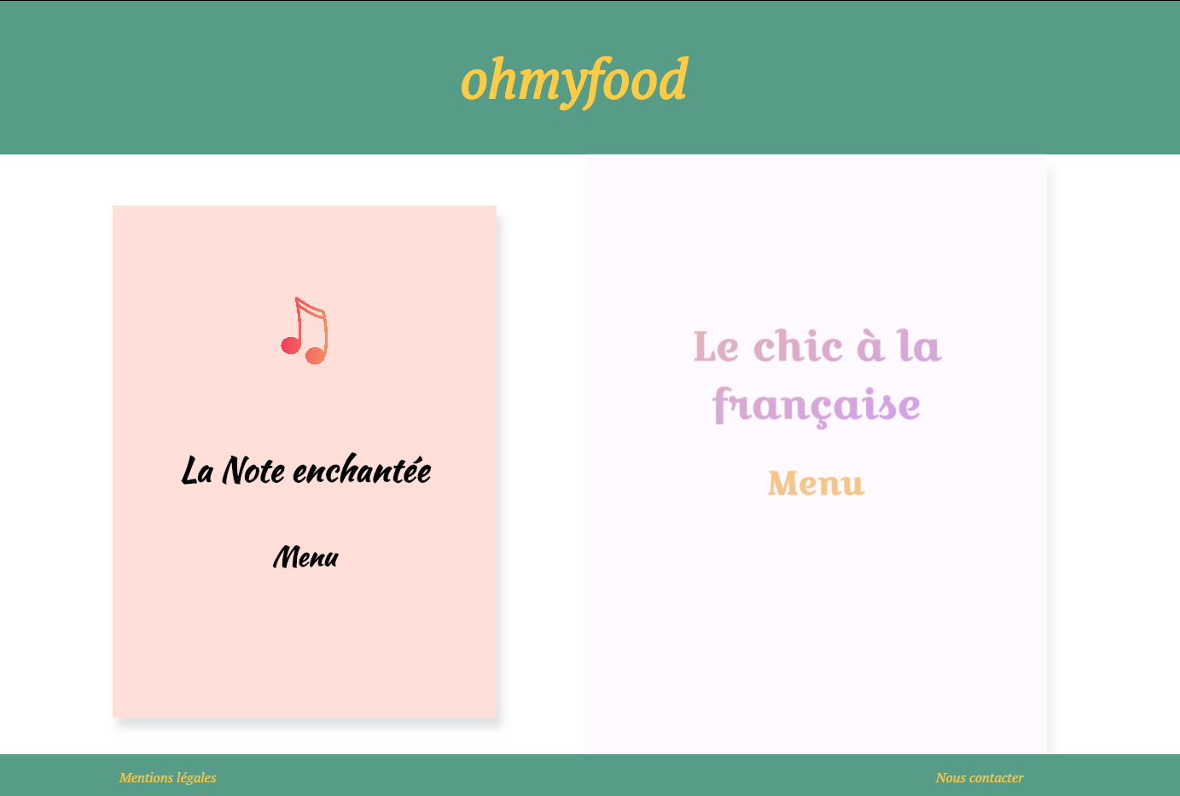
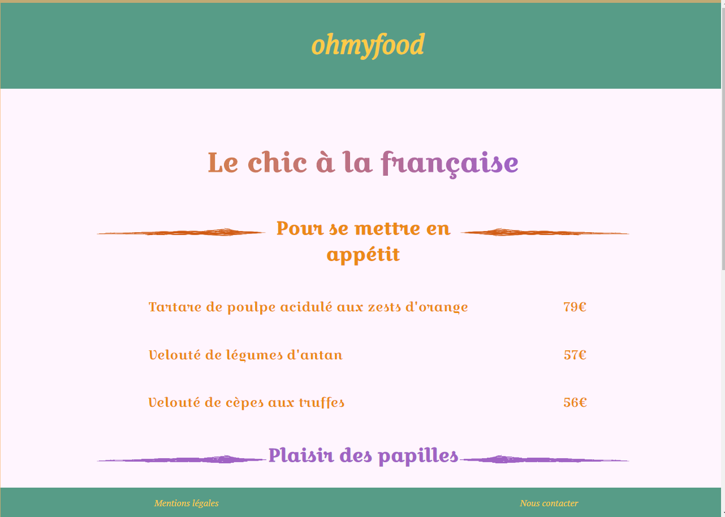
Menu du site
Au survol de l’image, celle-ci s’agrandie et une transparence est appliquée.
Les différents textes sont cliquables et les liens conduisent aux pages indiquées.

Slide 3
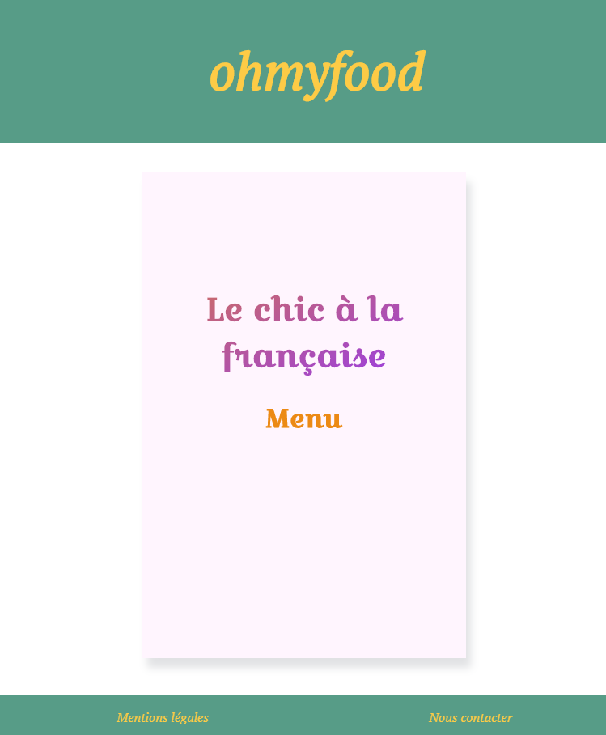
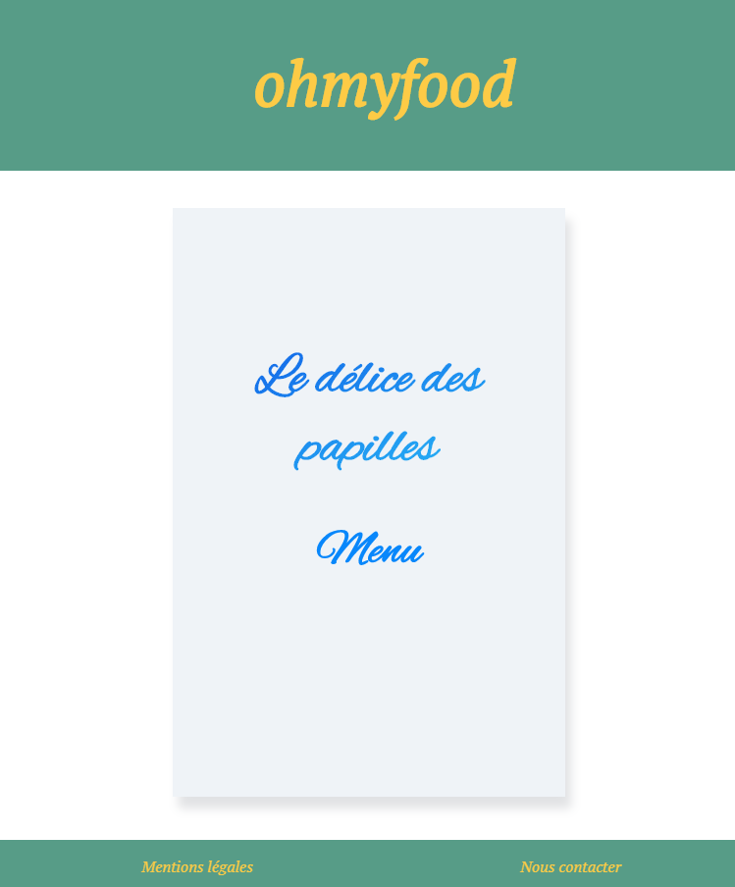
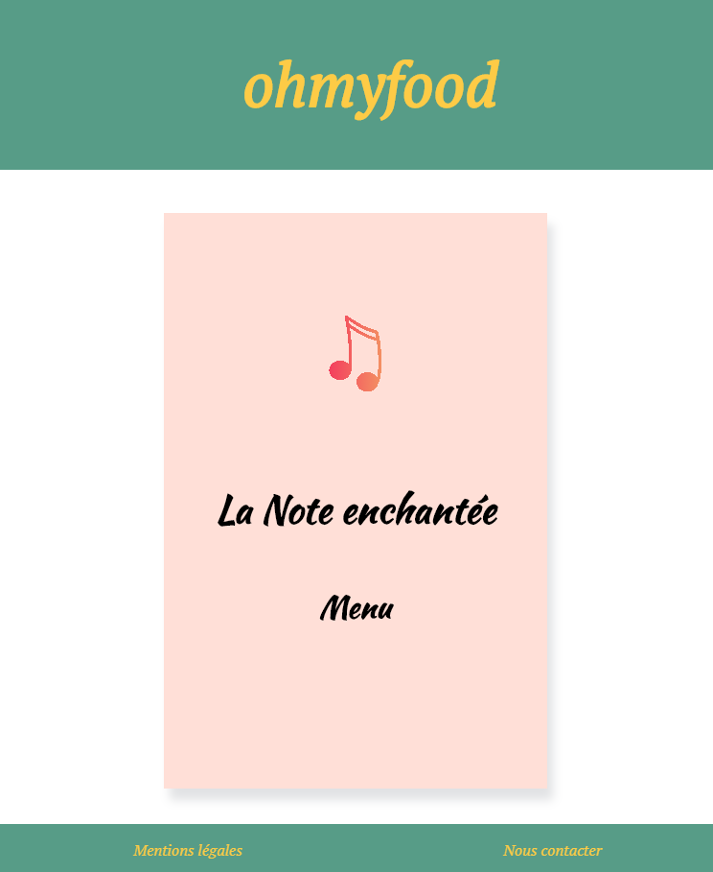
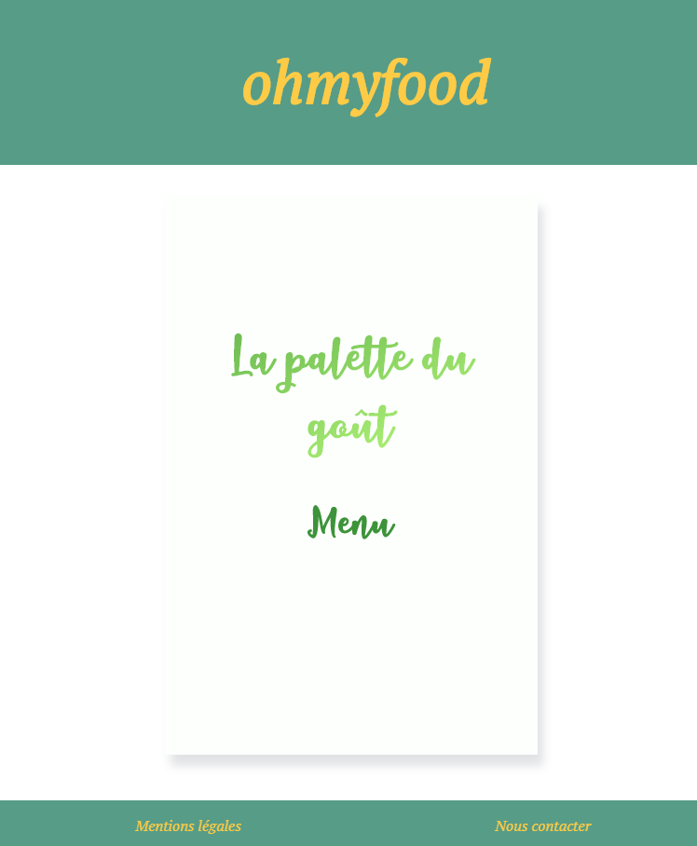
Les menus

Slide 4
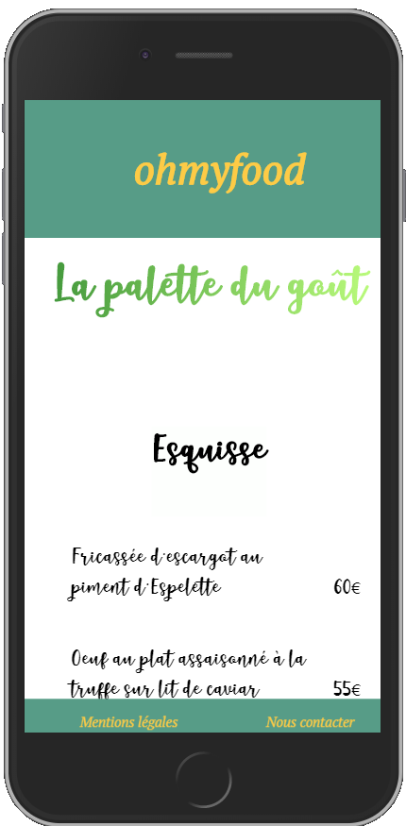
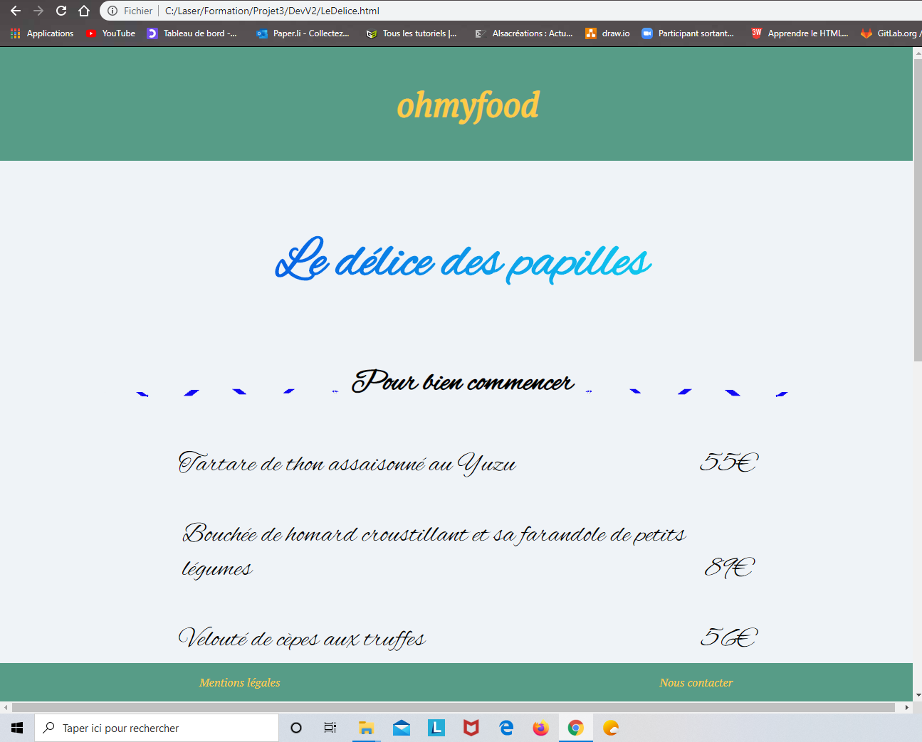
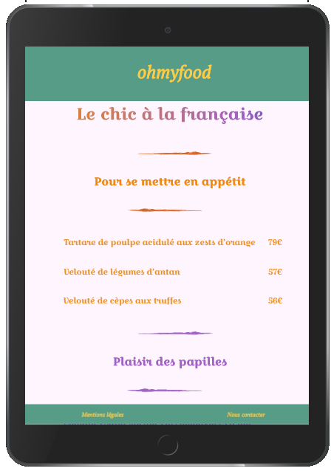
Responsivité

Slide 5
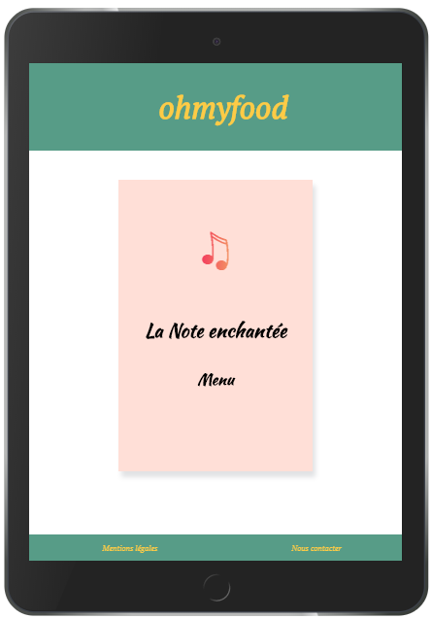
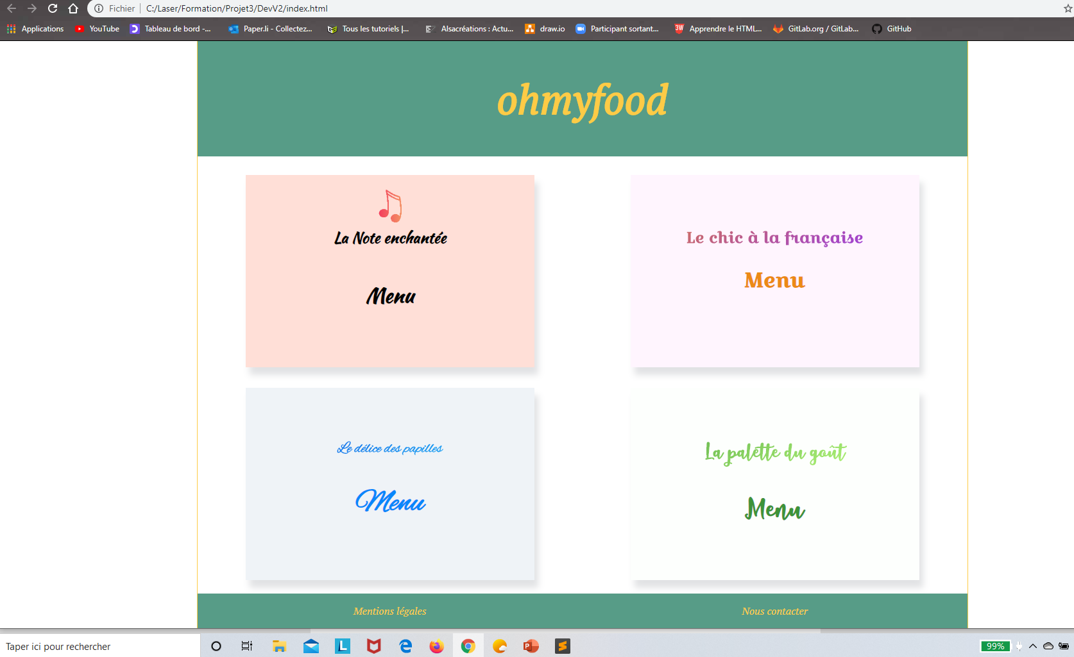
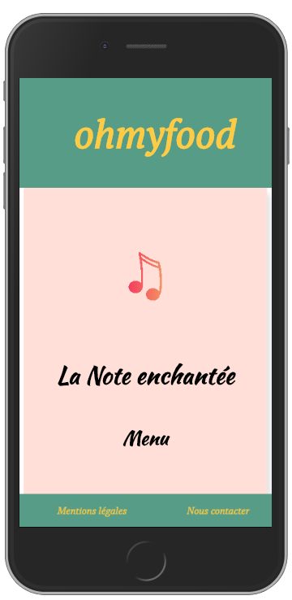
Page d’accueil
Responsivité
Tablette
Bureau
Mobile

Slide 6
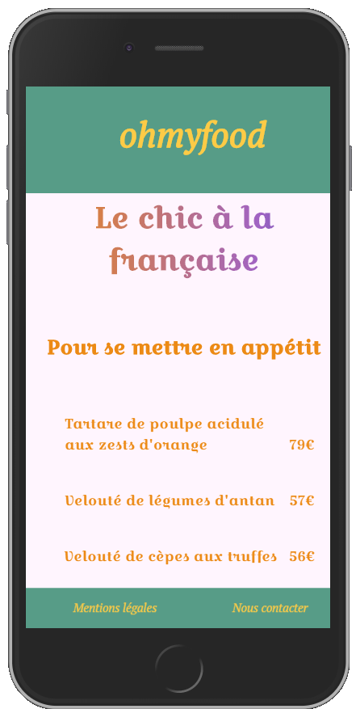
Menus
Responsivité
Modification ou suppression des images, retour à la ligne des textes suivant le format du device.
Tablette
Mobile
Bureau

Slide 7
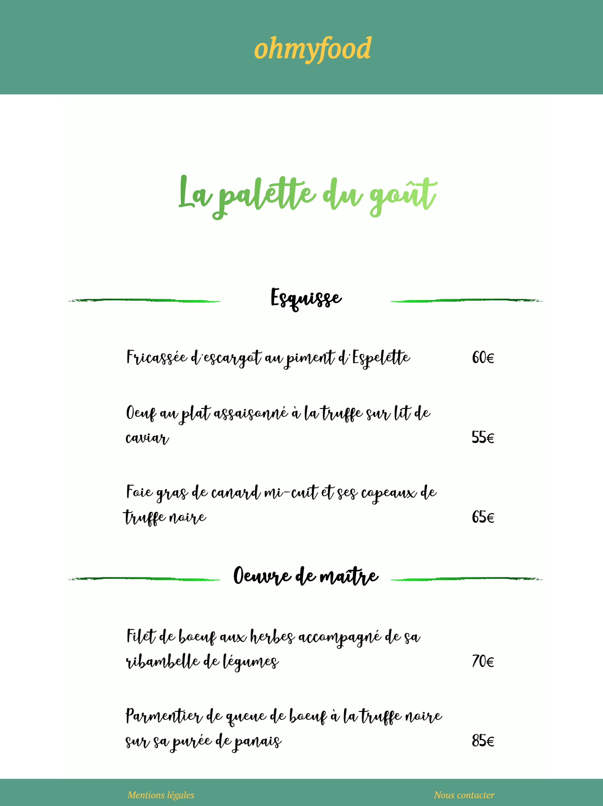
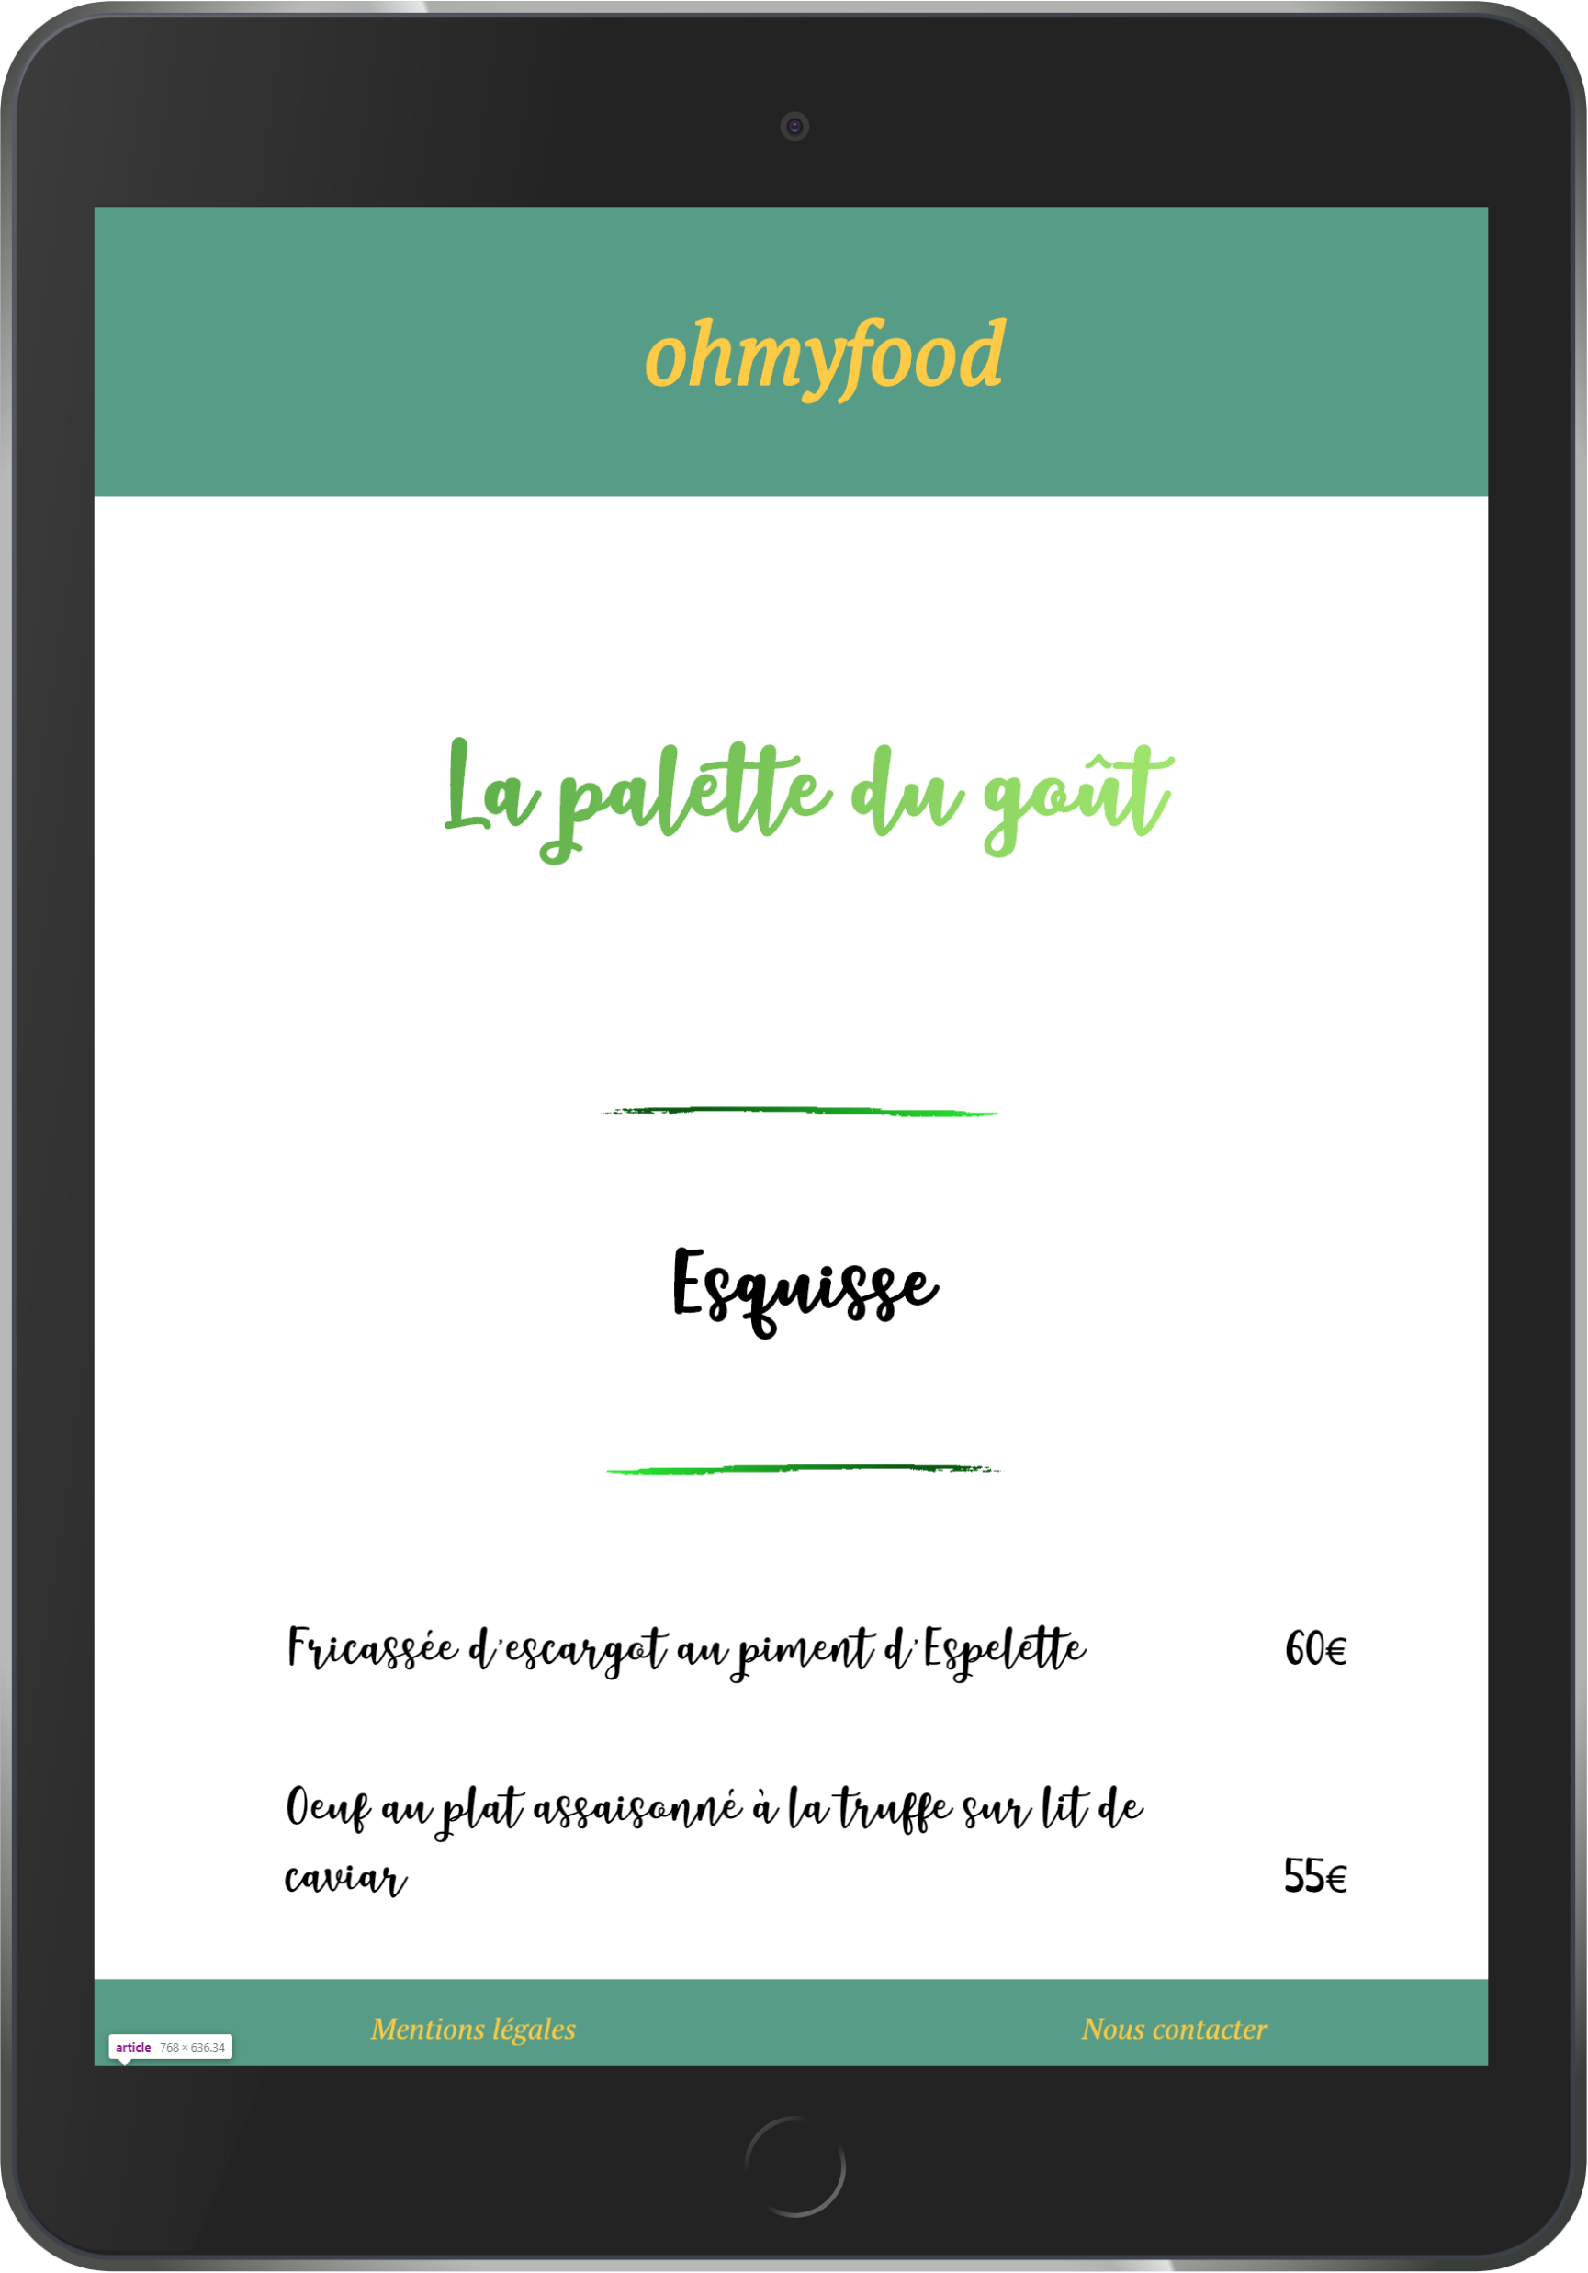
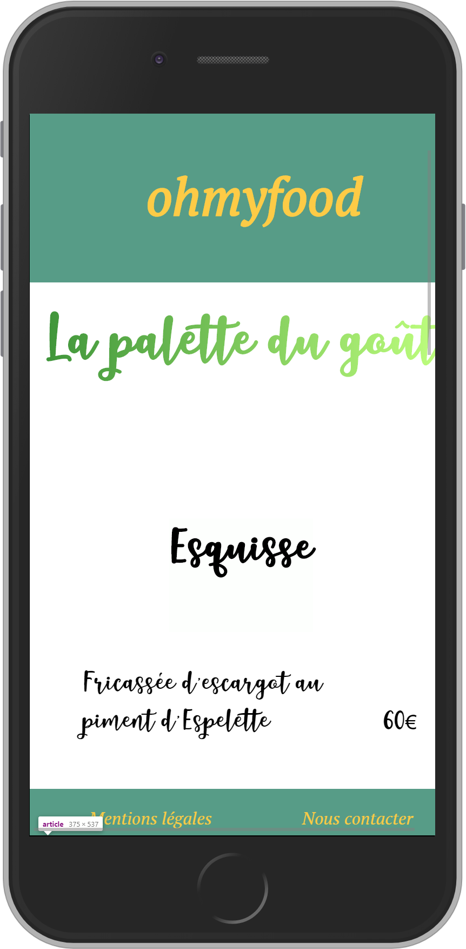
Menus
Responsivité
Les titres sont encadrés différemment suivant la résolution.
Les traits disparaissent sur les mobiles

Slide 8
Transitions

Slide 9
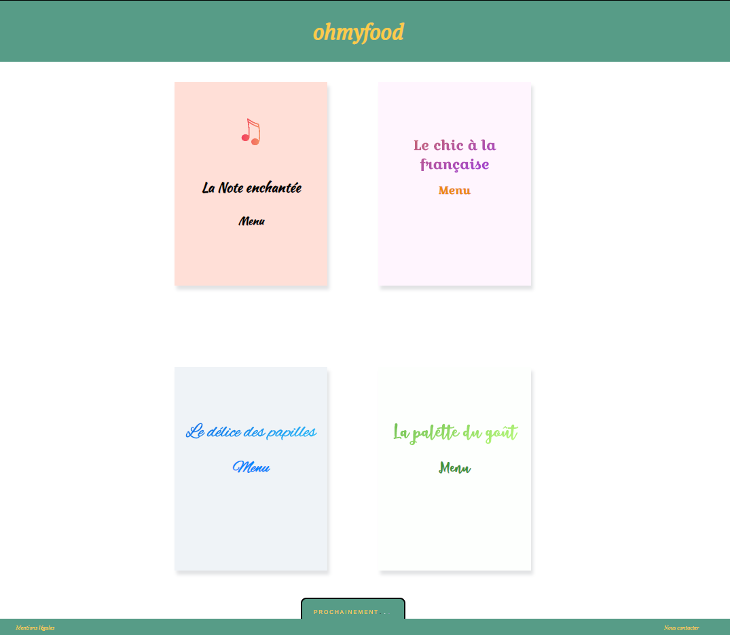
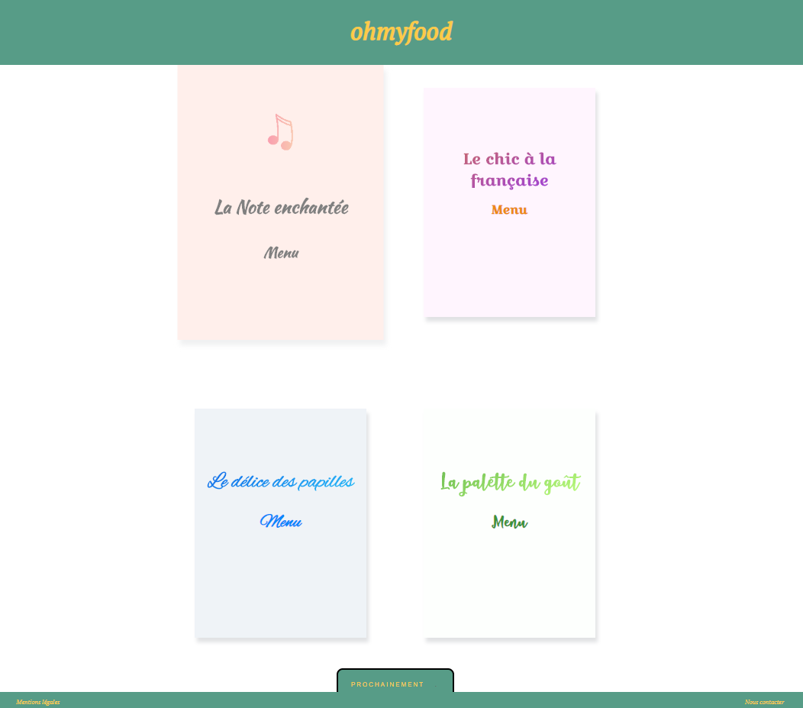
Page d’accueil
Transitions
Zoom et effet de fondu au survol de l’image

Slide 10
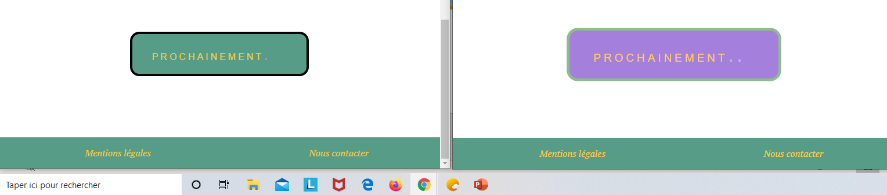
Transitions
Bouton
Au survol de la souris, le texte devient rouge
Au survol du bouton, celui-ci subit un effet de zoom. La couleur de fond diffère elle aussi, tout comme le cadre. La transition se fait en douceur grâce à la propriété transition: transform

Slide 11
Animations

Slide 12
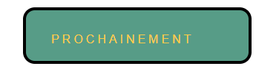
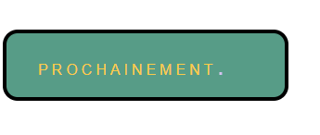
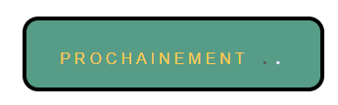
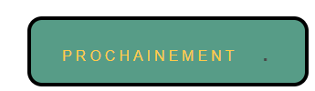
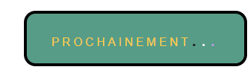
Animations
Bouton
Les points de suspension sont animés par une transition infinie, un dégradé .
L’animation est crée par un keyframe.

Slide 13
Animations
Une animation d’agitation des textes apparait au survol des textes par la souris
Une animation se déclenche au survol des titres des menus par la souris. Le soulignement des titres se fait par une apparition par la gauche des traits de soulignement.

Slide 14
Validations

Slide 15
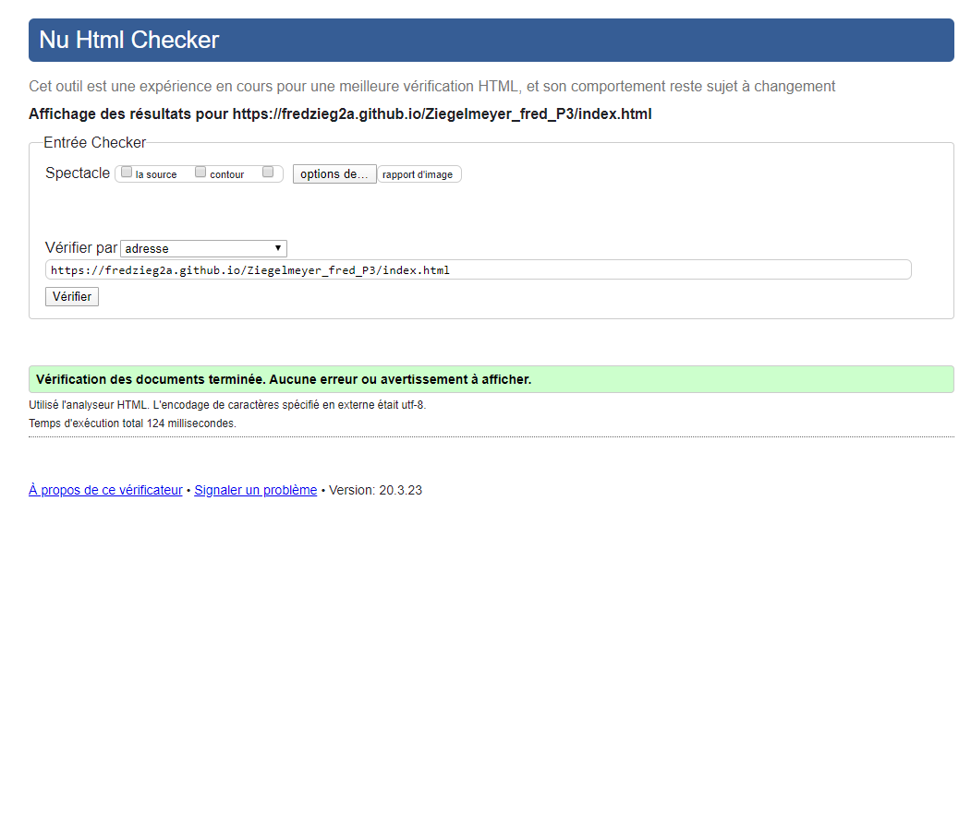
Validations
HTML
Le code html du site entièrement testé et est validé sans erreur sur le site du W3C.

Slide 16
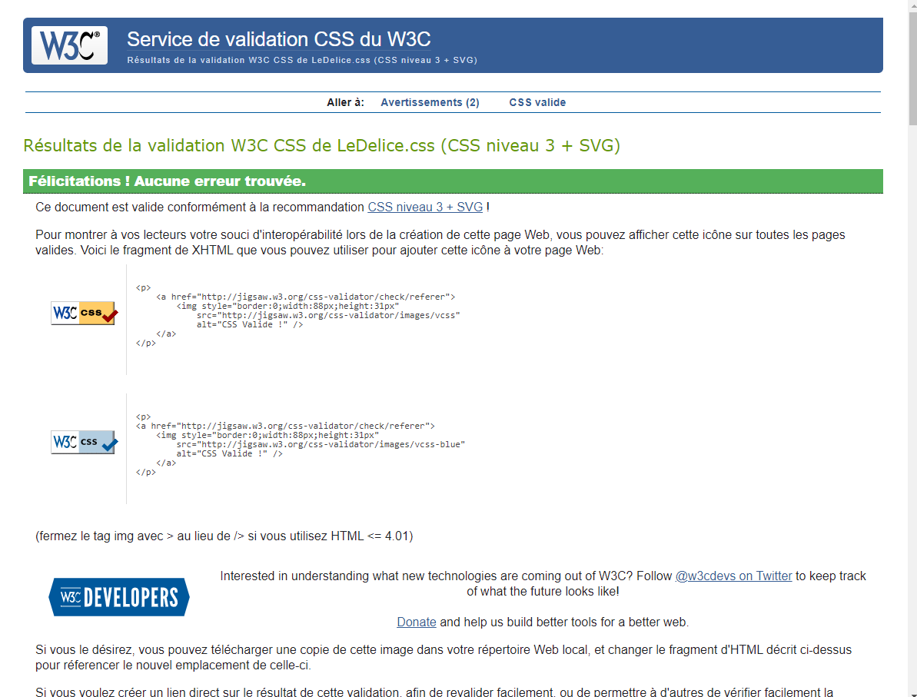
Validations
CSS
Le code css de toutes les pages est entièrement validé, sans erreur, par le service de validation du W3C.

Slide 17
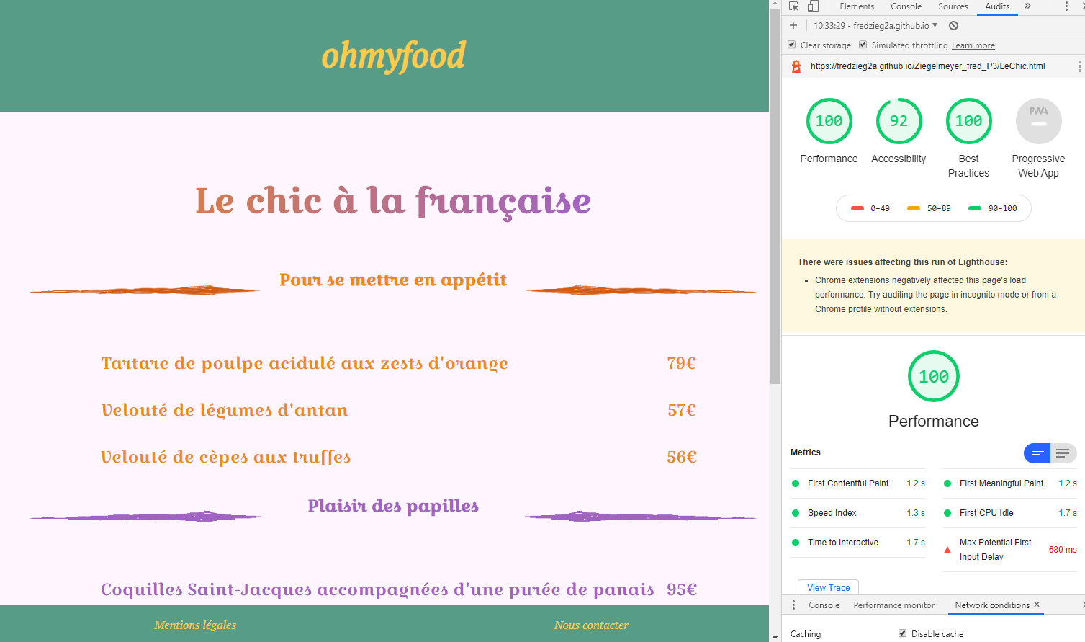
Validations
CSS
Validation du code CSS via lighthouse de Chrome.

Slide 18
Hébergement

Slide 19
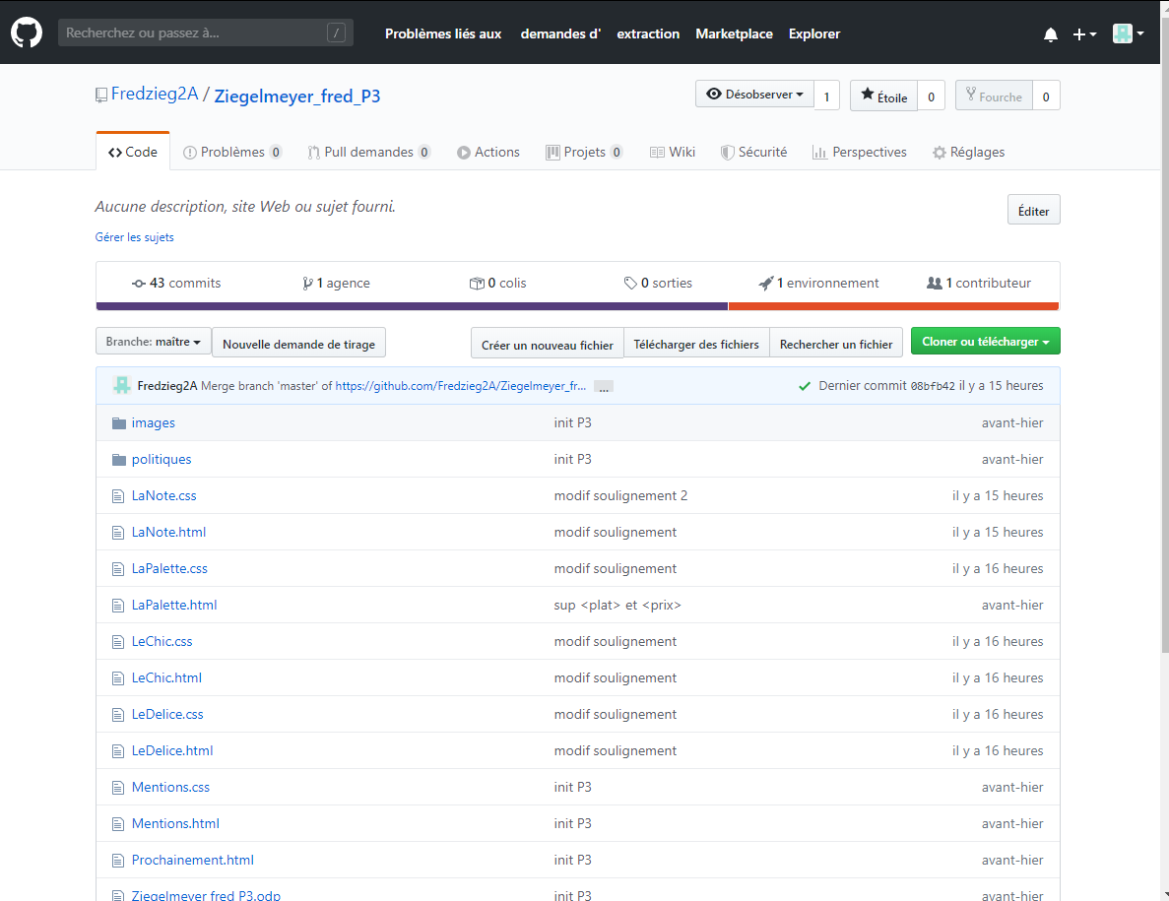
Hébergement
GitHub
Le site est

